Slide 1
Імітаційна модель роботизованої гнучкої виробничої системи на основі формального опису мережею масового обслуговування
Курсова робота з освітнього компоненту «Комп’ютерне моделювання дискретно-подійних систем»
Виконала: Понзель Тетяна, група ІП-31
Керівник: д.т.н., професор Стеценко Інна Вячеславівна
Київ – 2026
Notes:
Добрий день! Мене звати Тетяна Понзель, група ІП-31. Тема роботи – імітаційна модель роботизованої гнучкої виробничої системи на основі формального опису мережею масового обслуговування.

Slide 2
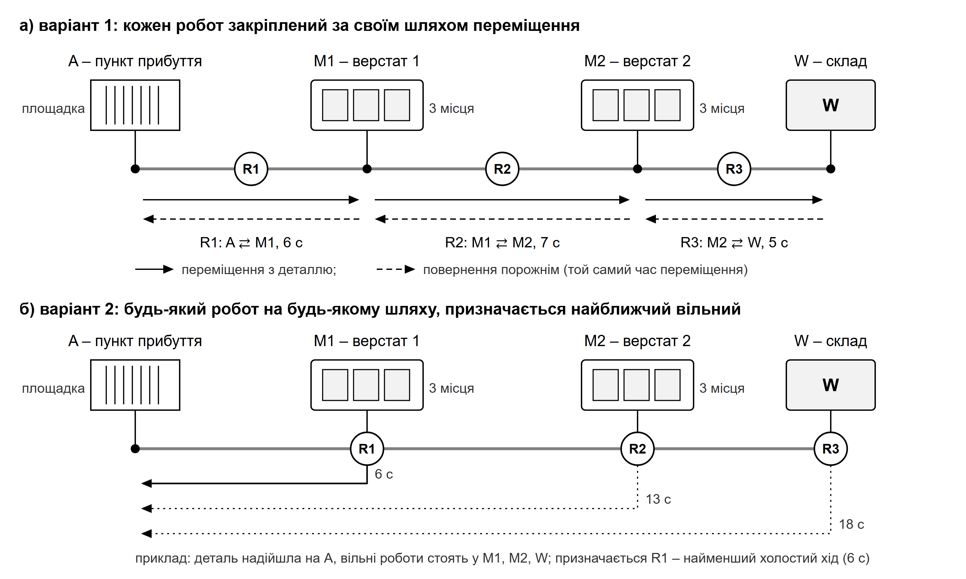
Об’єкт і мета моделювання
Об’єкт: роботизована ГВС – 2 верстати по 3 місця обробки, 3 роботи, пункт прибуття A, склад W
Деталі надходять за законом exp(40) с – 90 дет./год
Мета: знайти спосіб закріплення роботів з найбільшою пропускною здатністю:
варіант 1 – робот закріплений за своїм шляхом
варіант 2 – найближчий вільний робот на будь-якому шляху
Для кожного варіанта: розподіл часу проходження, коефіцієнти використання, максимальна місткість площадки A
Рис. 1.1 – Розташування обладнання і закріплення роботів
2
Notes:
Система має два верстати по три місця обробки і три роботи; деталі надходять у середньому раз на 40 секунд. Треба визначити, що дає більшу пропускну здатність: закріпити кожного робота за своїм шляхом чи щоразу призначати найближчого вільного. Також потрібно знайти розподіл часу проходження, коефіцієнти використання і місткість площадки прибуття.

Slide 3
Формалізація: система → мережа масового обслуговування
Елемент системи | Елемент мережі МО
деталь | запит; мережа розімкнена
місце на площадці A, на складі W | пристрій СМО A, W (кількість місць не обмежена)
верстат M1, M2 | СМО з 3 пристроїв (місць) без черги
роботи | варіант 1: одноканальні СМО R1, R2, R3 варіант 2: триканальні СМО T1, T2, T3 + фрагмент руху роботів П, Х
«немає вільного робота», «на верстаті немає місця» | блокування маршрутів B₀–B₄ (у варіанті 2 ще B_{Х})
захоплення, вивільнення, повернення робота | затримка звільнення пристрою t_{зв}
Стан пристрою K: 0 – вільний, 1 – зайнятий, 2 – блокований.
Деталь, що чекає на робота, не стоїть у черзі, а займає своє місце як заблокований пристрій.
3
Notes:
Формалізацію я виконала мережею масового обслуговування. Запит мережі – деталь, а кожне місце, де вона може бути, – це пристрій СМО: місце на площадці, на верстаті або захват робота. Пристрій буває вільним, зайнятим або блокованим. Коли немає вільного робота чи місця на верстаті, маршрут блокується, і деталь чекає на своєму місці як заблокований пристрій. Захоплення і вивільнення займають і робота, і місце, тому їх враховано затримкою звільнення: пристрій лишається зайнятим після виходу деталі.

Slide 4
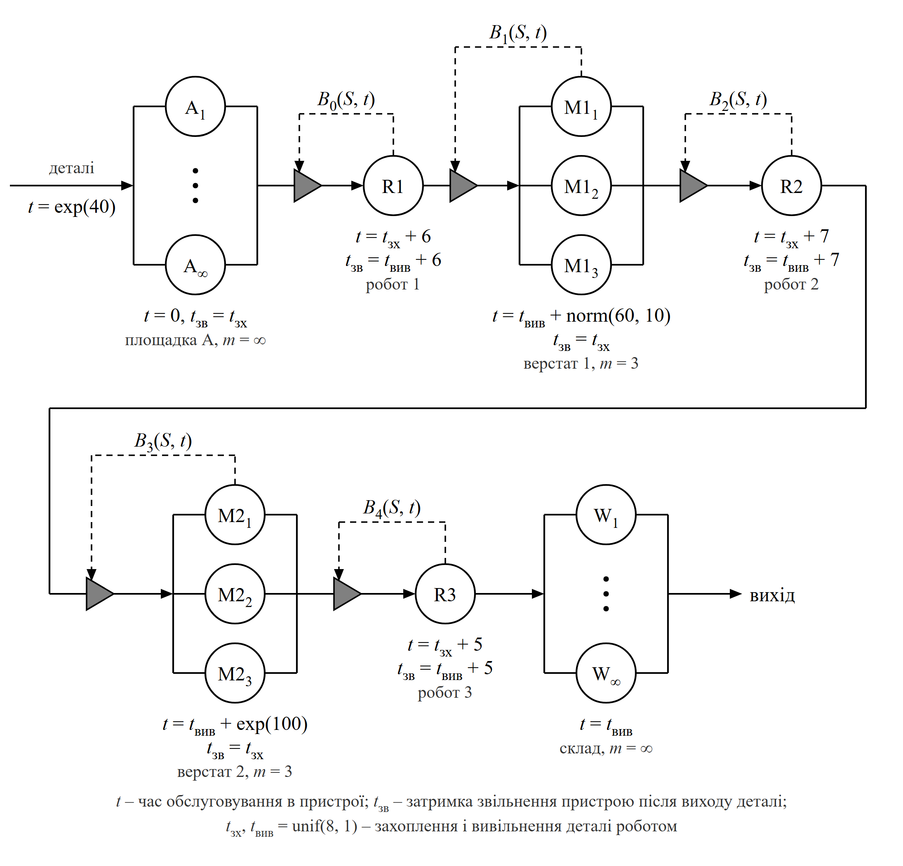
Мережа МО: варіант 1 (робот закріплений за шляхом)
Маршрут: A → R1 → M1 → R2 → M2 → R3 → W → вихід
R1, R2, R3 – одноканальні СМО
B₀, B₂, B₄: робот зайнятий → деталь чекає на своєму місці
B₁, B₃: усі 3 місця верстата не вільні → робот тримає деталь
B₁(S, t) = (K_{M1,1} ≠ 0) ∧ (K_{M1,2} ≠ 0) ∧ (K_{M1,3} ≠ 0)
Робот R1: t = t_{зх} + 6, t_{зв} = t_{вив} + 6 (вивільнення і повернення порожнім)
Рис. 2.1 – Мережа МО, варіант 1
4
Notes:
У варіанті 1 деталь проходить мережу послідовно: A, R1, M1, R2, M2, R3 і склад. B0, B2 і B4 закривають маршрут, коли робот зайнятий, і деталь чекає на своєму місці. B1 і B3 – коли всі три місця верстата не вільні, тоді робот тримає деталь біля верстата. Наприклад, у R1 час обслуговування – це захоплення і 6 секунд переїзду, а затримка звільнення – вивільнення і 6 секунд повернення.

Slide 5
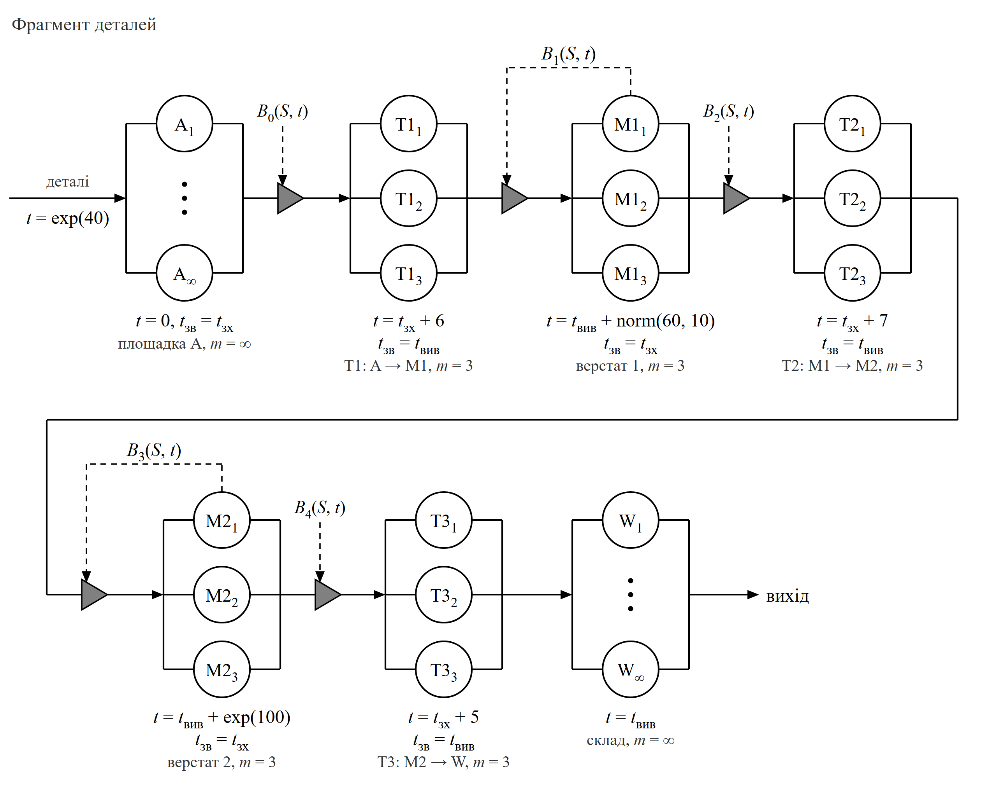
Мережа МО: варіант 2 (найближчий вільний робот)
Маршрут деталі той самий: A → T1 → M1 → T2 → M2 → T3 → W
T1, T2, T3 – триканальні СМО: пристрій TS_{r} – це робот R_{r}
B₀, B₂, B₄: у точці завантаження немає вільного робота
D_{S}: до верстата вже везуть деталі більше роботів, ніж там вільних місць → деталь не беруть (без цього – взаємне блокування роботів)
B₀ = (V_{A} = 0) ∨ D₁, D_{S} = (u_{S} > f_{S})
Рис. 2.2 – Мережа МО, варіант 2: фрагмент деталей
5
Notes:
У варіанті 2 маршрут деталі той самий, але на кожному шляху стоїть триканальна СМО T, де кожен пристрій – це конкретний робот. Маршрут до робота закритий, якщо в точці завантаження немає вільного робота. Додано умову D S: не брати деталь для верстата, до якого вже везуть деталі більше роботів, ніж там вільних місць. Без неї роботи взаємно блокувалися, і система зупинялася.

Slide 6
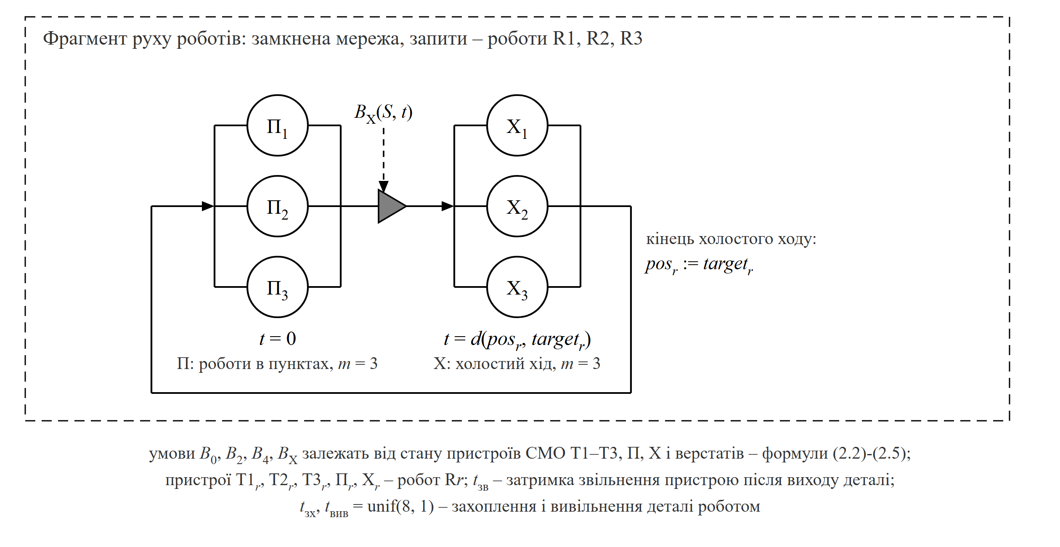
Фрагмент руху роботів і правило найближчого робота
Замкнена мережа з СМО П і Х, запити – роботи R1, R2, R3
П – робот у пункті pos_{r}: стоїть або працює з деталлю, t = 0
Х – холостий хід: t = d(pos_{r}, target_{r}), потім pos_{r} := target_{r}
B_{Х}: маршрут П → Х відкритий лише для робота з найменшим холостим ходом:
(r*, S*) = arg min d(pos_{r}, src_{S}), (r, S) ∈ P(t)
P(t): вільний робот не в src_{S}, там чекає деталь, по яку ще ніхто не їде, і D_{S} = 0
Рис. 2.2 – Мережа МО, варіант 2: фрагмент руху роботів
6
Notes:
Робот може взяти деталь лише там, де стоїть, тому положення роботів відстежує окремий фрагмент – замкнена мережа з СМО П і Х, де запитами є самі роботи. Правило найближчого робота задано блокуванням BХ: маршрут П → Х відкривається лише для робота з найменшим холостим ходом до деталі, що чекає. Після холостого ходу деталь переходить до цього робота.

Slide 7
Алгоритм імітації
Алгоритм 3.1 (спрощено)
Просування часу до найближчої події
Лише дві події: надходження деталі і завершення обслуговування в пристрої (зокрема кінець t_{зв})
E(S, t): завершення обслуговування (одночасні – у випадковому порядку) → надходження → зняття блокувань, П → Х – останнім
Статистика – за інтервалами між подіями
ініціалізувати стан S: усі пристрої вільні (K = 0),
t0 := τA,1, роботи в A, M1, M2
поки t < Tmod
tnext := min(t0, min t_E,j) // найближча подія
якщо Tп ∈ (t; tnext], обнулити статистику
оновити статистику Y на [t; tnext]
t := tnext
S := E(S, t) // перетворення стану мережі
кінець поки
обчислити вихідні змінні Y (таблиця 2.6)
7
Notes:
Алгоритм імітації – власний, з просуванням часу до найближчої події. Як і в мережі МО, подій лише дві: надходження деталі і завершення обслуговування в пристрої, зокрема кінець затримки звільнення. На кожному кроці знаходимо найближчу подію, оновлюємо статистику і перетворюємо стан мережі: завершення обслуговування, надходження і зняття блокувань, де маршрут П → Х – останній.

Slide 8
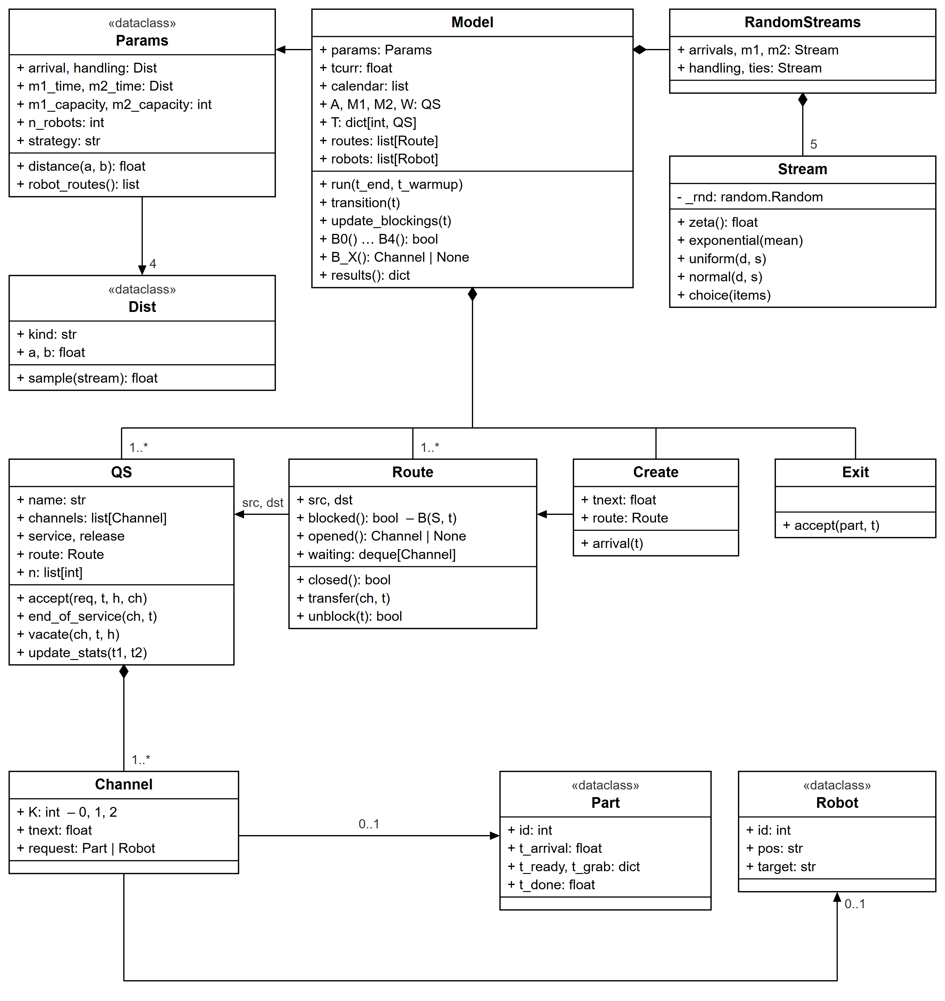
Програмна реалізація: класи = елементи мережі МО
Python; алгоритм імітації – лише стандартна бібліотека
Create – надходження деталей
QS + Channel – СМО та її пристрої (стан K = 0, 1, 2)
Route – дуга з предикатом блокування B(S, t)
Exit – вихід, фіксує час проходження
Model – мережа МО і календар подій: run, transition, update_blockings
A, M1, M2, W, R/T, П, Х – об’єкти одного класу QS
Варіанти відрізняються лише складом мережі і предикатами блокування
Рис. 3.1 – UML-діаграма класів
8
Notes:
Програму написано мовою Python, і її класи відповідають елементам мережі: Create – надходження, QS – СМО з пристроями Channel, Route – дуга з блокуванням, Exit – вихід. Площадка, верстати, роботи, а також П і Х – це об’єкти одного класу QS. Тому обидва варіанти виконує один алгоритм, а відрізняються вони лише складом мережі і предикатами блокування.

Slide 9
Блокування: від формули до коду
Умова | Формула (розділ 2) | Код (model.py)
B₀, варіант 1 | K_{R1} ≠ 0 | self.T[1].n[FREE] == 0
B₁ | (K_{M1,1} ≠ 0) ∧ (K_{M1,2} ≠ 0) ∧ (K_{M1,3} ≠ 0) | self.M1.n[FREE] == 0
B₀, варіант 2 | (V_{A} = 0) ∨ D₁ | not self.free_at("A") or self.D(1)
D_{S} | u_{S} > f_{S} | self.u(S) > self.M[S].n[FREE]
B_{Х} | (r*, S*) = arg min d(pos_{r}, src_{S}) | B_X() → пристрій П.r* або None
Route.unblock(t): заблокований пристрій передає запит, щойно B(S, t) = 0, – у порядку блокування
Окремої процедури керування роботами немає: роботи переходять П → Х, як і деталі, лише під час зняття блокувань
9
Notes:
Предикати блокування реалізовано за формулами розділу 2 і названо так само. Наприклад, B1 – «усі місця M1 не вільні» – у коді означає, що в СМО M1 немає пристроїв у стані 0. Правило найближчого робота – метод B_X. Окремої процедури керування роботами немає: вони переходять між СМО, як і деталі, лише під час зняття блокувань.

Slide 10
Верифікація моделі
Сценарій | Очікувана реакція | Варіант 1 | Варіант 2
базовий, exp(40) | перевантаження: Λ < 90 дет./год | Λ = 83,1 | Λ = 76,6
τ_{A} = exp(80) | Λ ≈ 45 дет./год | Λ = 44,6 | Λ = 44,5
t_{обр2} = exp(50) | M2 не вузьке місце: Λ ≈ 90 | Λ = 90,8 | Λ = 91,0
m₂ = 6 місць | Λ ≈ 90, черга не накопичується | Λ = 90,8 | Λ = 91,0
детерміновані часи | τ = 226 с (в. 1), 244 с (в. 2) | τ = 226 с | τ = 244 с
9 сценаріїв по 5 прогонів; у таблиці – частина з них
25 автоматичних тестів: закон збереження деталей, стани лише 0/1/2, не більше 3 деталей на верстаті; протокол подій
10
Notes:
Коректність перевірено верифікацією в дев’яти сценаріях і 25 автоматичними тестами. З детермінованими часами деталь проходить систему рівно за 226 секунд у варіанті 1 і за 244 у варіанті 2, як і за ручним розрахунком.

Slide 11
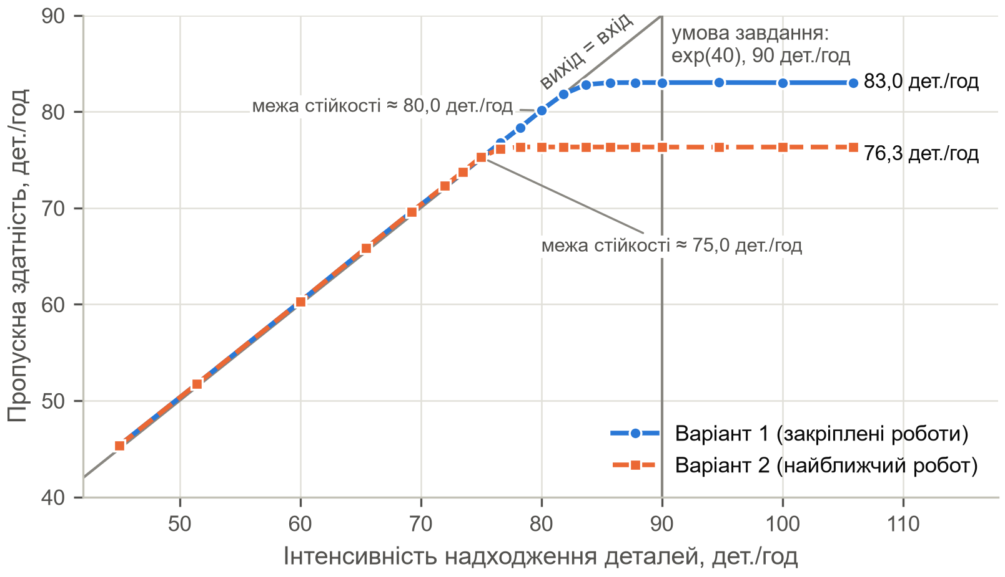
Порівняння способів закріплення роботів
83,1 | 76,4
дет./год – варіант 1 | варіант 2, exp(40)
30 прогонів, F = 1139 > F_{кр} = 4,01 – вплив значущий
Межа стійкості: ≈ 80 і ≈ 75 дет./год
Вузьке місце – верстат M2: цикл місця 129,9 с проти 141,3 с
У варіанті 2 – довші холості переїзди роботів
Рис. 4.4 – Пропускна здатність залежно від інтенсивності надходження
11
Notes:
Тепер результати. За умови завдання обидва варіанти перевантажені. Пропускна здатність варіанта 1 – 83,1 деталі за годину, варіанта 2 – 76,4; F = 1139 при критичному 4,01, тож різниця значуща. Межа стійкості – 80 і 75 деталей за годину. Вузьке місце – верстат M2: у варіанті 2 роботи більше їздять порожнім, і цикл місця M2 зростає зі 130 до 141 секунди.

Slide 12
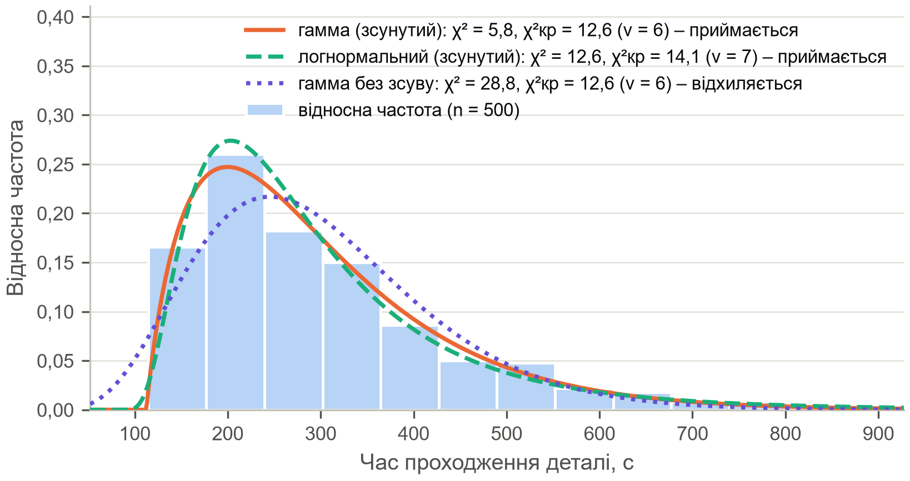
Характеристики системи
Характеристика | Варіант 1 | Варіант 2
ρ роботів, exp(40) | 1,00; 1,00; 0,60 | 0,91 кожен
ρ верстатів M1; M2, exp(40) | 1,00; 0,96 | 0,92; 0,91
τ̄ при exp(60), с | 299,9 | 337,1
закон розподілу τ | гамма зі зсувом | гамма зі зсувом
L_{max} при exp(60), шт. | 16,6 | 20,8
Рис. 4.7 – Час проходження, варіант 1, exp(60)
При exp(40) черга росте безмежно, тому розподіл τ і L_{max} визначено при exp(60)
12
Notes:
Час проходження і місткість площадки визначено при exp(60), бо за умови завдання черга росте безмежно. Час проходження має гамма-розподіл зі зсувом, середнє – 300 і 337 секунд, а найбільша кількість деталей на площадці – близько 17 і 21.

Slide 13
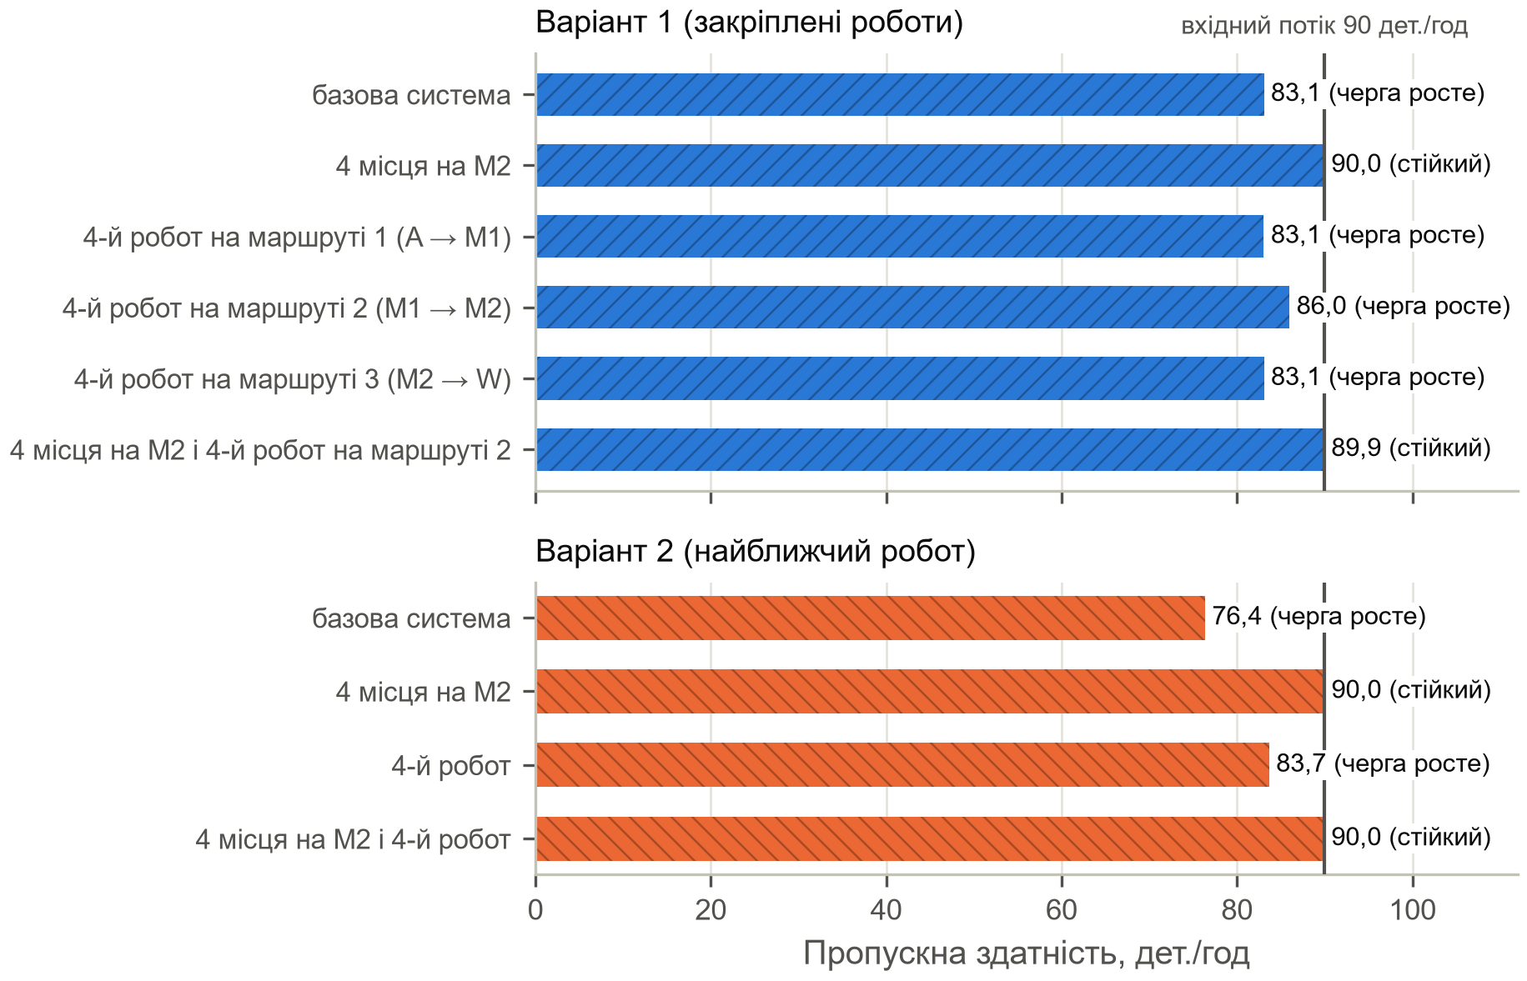
Пропозиції щодо поліпшення (exp(40))
4 місця на M2 – єдина окрема зміна, після якої Λ = 90 дет./год
τ̄ = 411 с (варіант 1)
4-й робот без зміни M2: до 86,0 дет./год, черга росте
4 місця на M2 + 4-й робот: τ̄ = 349 с (варіант 1)
Рис. 5.1 – Пропускна здатність для пропозицій
13
Notes:
Пробні запуски показали, що четверте місце на M2 – єдина окрема зміна, після якої система обробляє всі 90 деталей за годину. Четвертий робот без зміни M2 дає не більше 86.

Slide 14
Висновки
Обидва варіанти формалізовано мережею МО: пристрої зі станами 0/1/2, затримка звільнення, блокування маршрутів
Правило найближчого робота – предикат B_{Х} маршруту П → Х фрагмента руху роботів
Програма відповідає формалізму: класи = елементи мережі, один алгоритм для обох варіантів
Найкращий – варіант 1: 83,1 проти 76,4 дет./год
Вузьке місце – верстат M2; четверте місце на M2 дає 90 дет./год
14
Notes:
Отже, модель обох варіантів побудовано мережею масового обслуговування, і програма відповідає цьому формалізму. Найкращий – варіант 1, а для потоку з умови завдання варто додати четверте місце на M2. Дякую за увагу!

Slide 15
Дякую за увагу!
Понзель Тетяна, ІП-31
Notes:
(Готова відповісти на запитання.)

